Slide 1
การประชุมเชิงปฏิบัติการ
ระหว่างวันที่ 26 – 27 สิงหาคม 2556
ณ.......................................

Slide 2
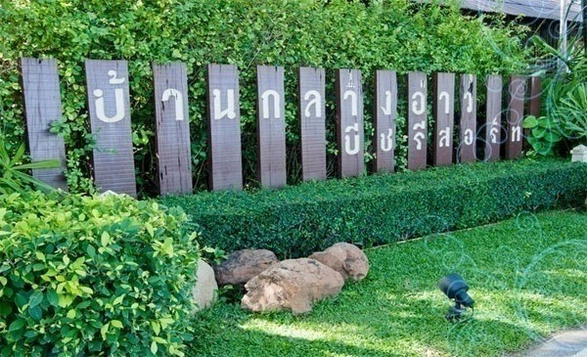
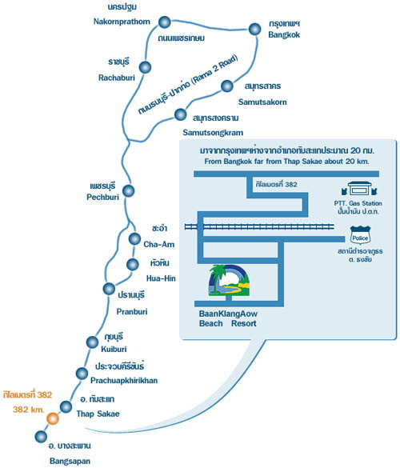
ที่อยู่ : 300 หมู่ 3 ถ.ธงชัย
อ.บางสะพาน
จ.ประจวบคีรีขันธ์

Slide 3
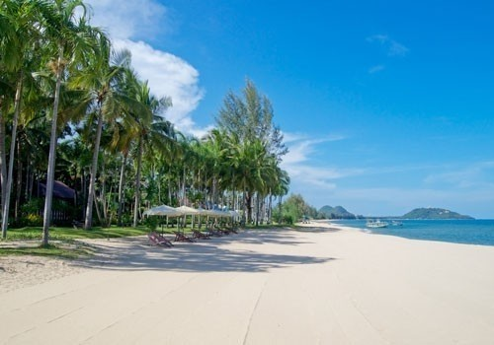
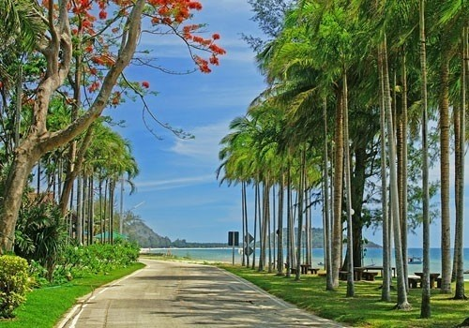
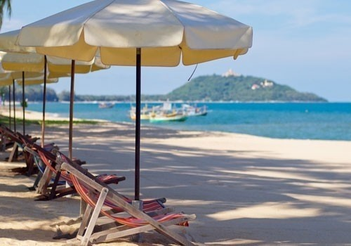

Slide 4
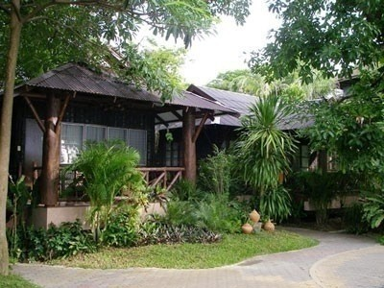
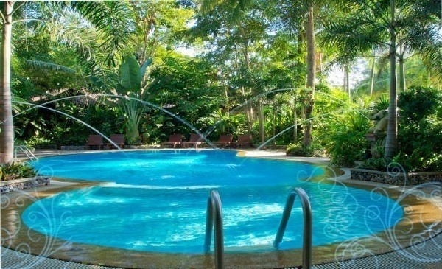
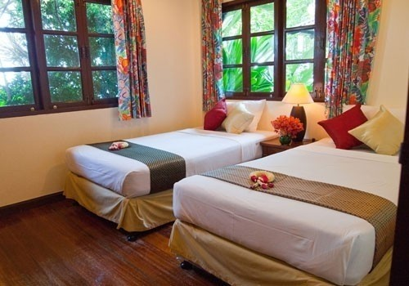
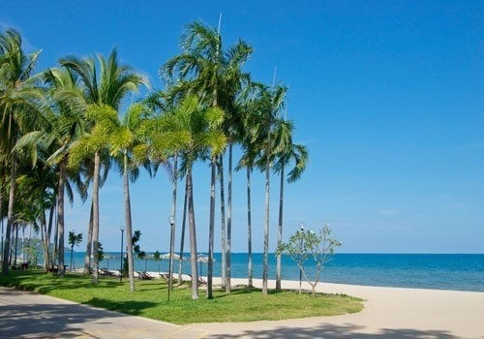
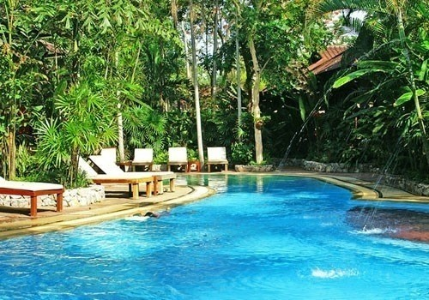
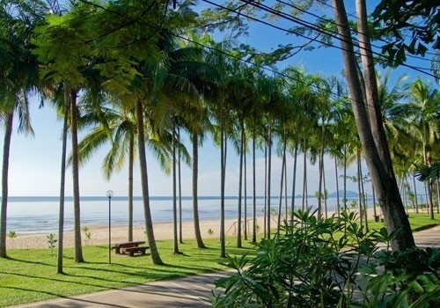

Slide 5

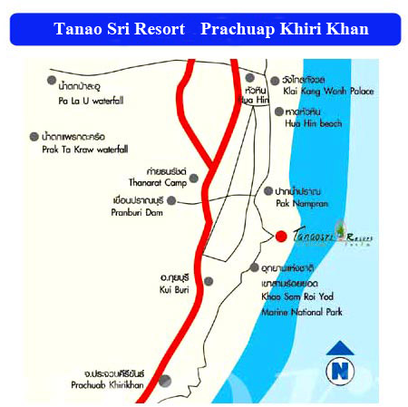
ที่อยู่ : 146/7 หมู่ 3 ต.ปากน้ำปราณ
อ.ปราณบุรี
จ.ประจวบคีรีขันธ์

Slide 6
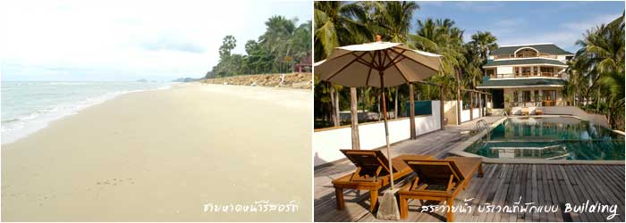
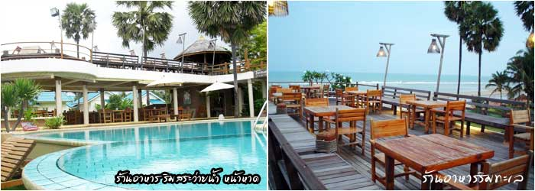
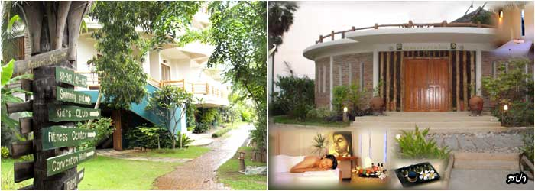

Slide 7
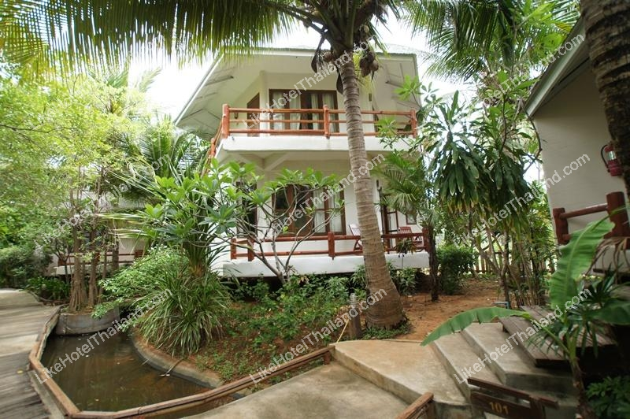
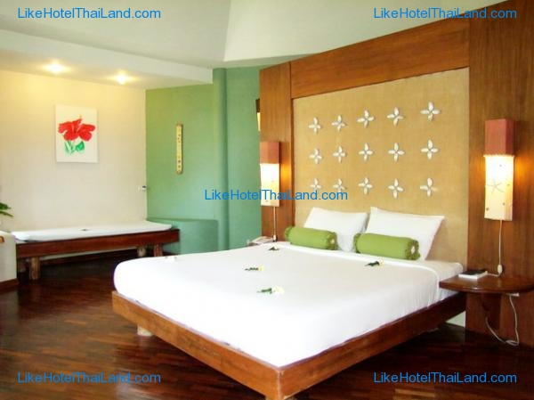
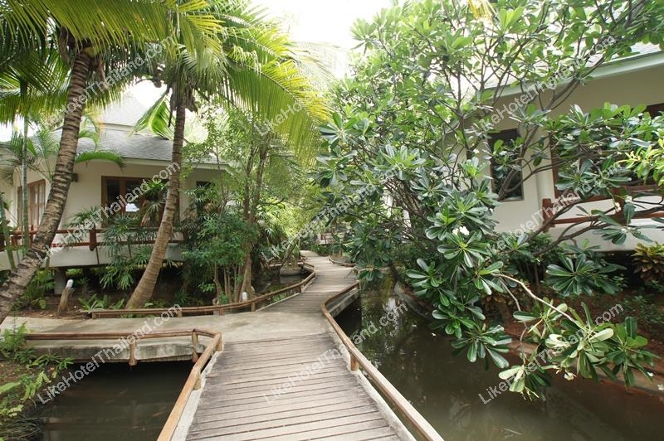
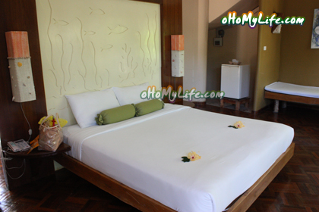

Slide 8
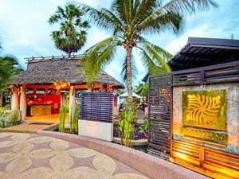
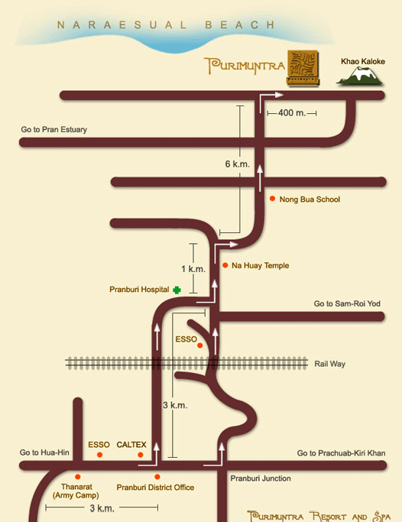
โรงแรม ภูริมันตรา รีสอร์ท แอนด์ สปา
ประจวบคีรีขันธ์
ที่อยู่ : 97 ม.4 ปากน้ำ ปราณบุรี
จ.ประจวบคีรีขันธ์

Slide 9
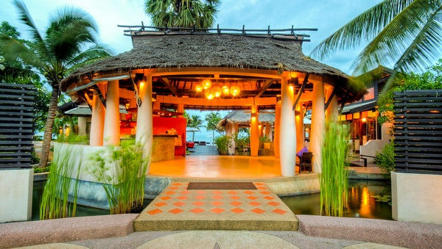
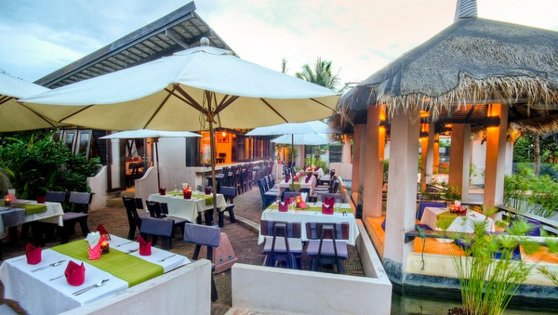
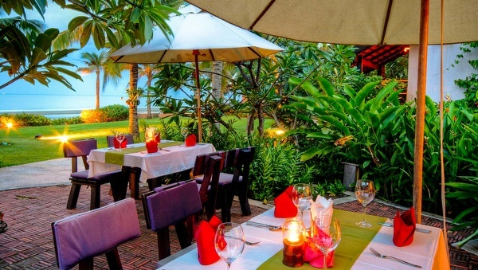
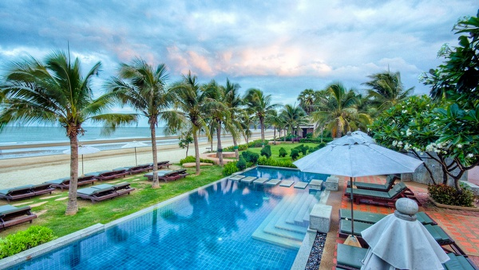
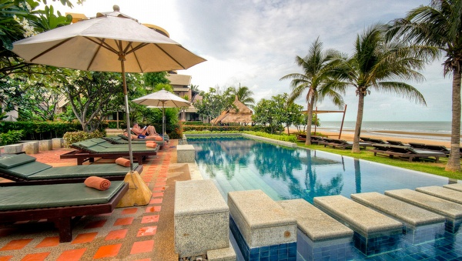

Slide 10
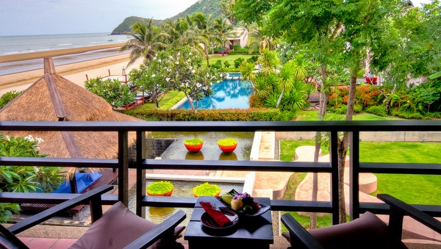
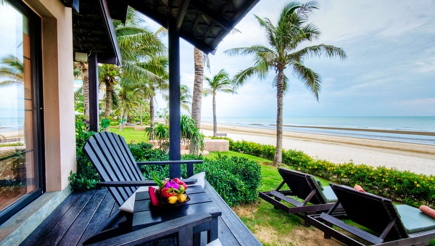
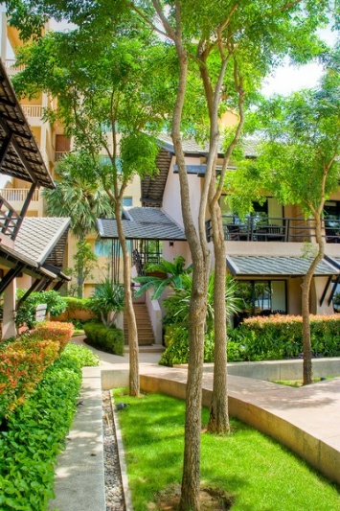
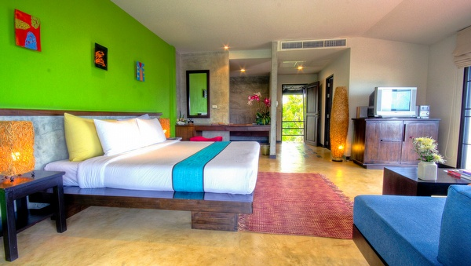
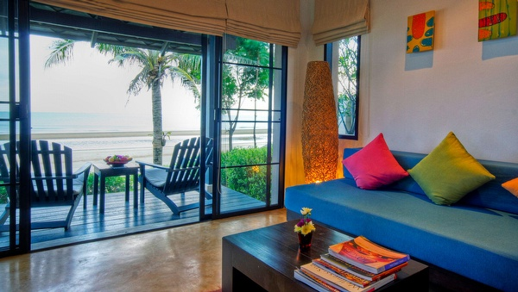
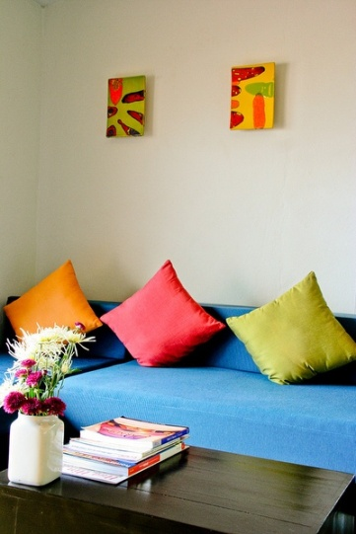
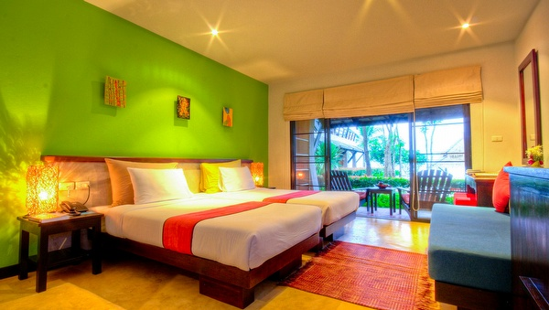
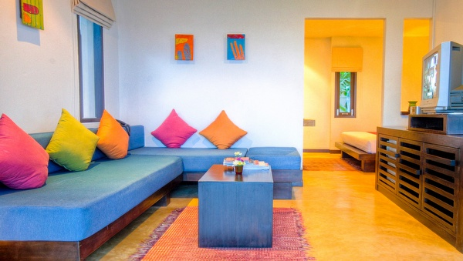

Slide 11
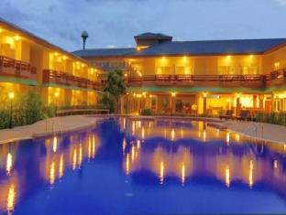
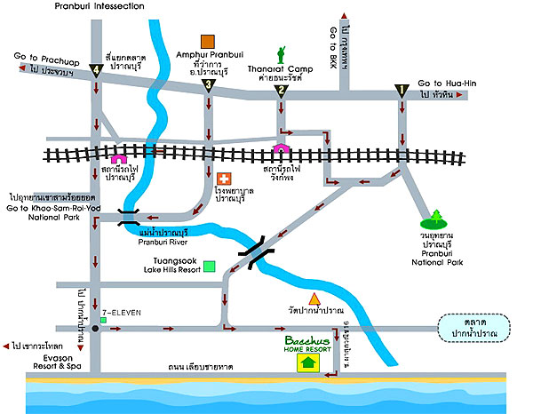
แบ็คคัส โฮม รีสอร์ท
ที่อยู่ : 478/7 หมู่ 2 ต.ปากน้ำปราณ ปราณบุรี
จังหวัด ประจวบคีรีขันธ์

Slide 12
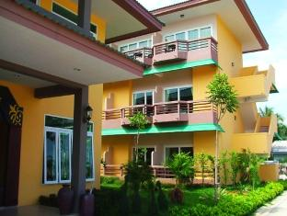
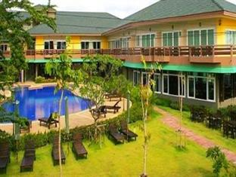
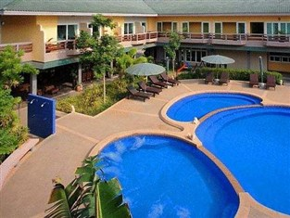
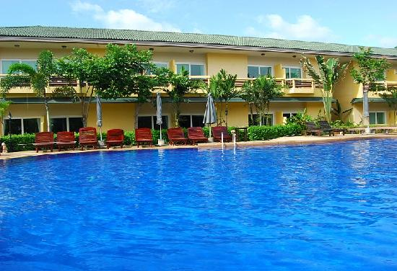
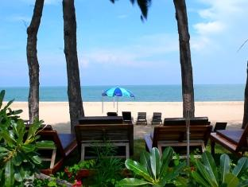
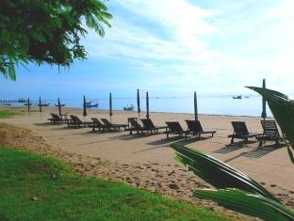

Slide 13
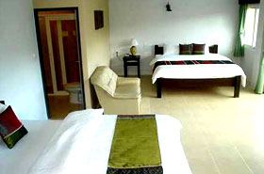
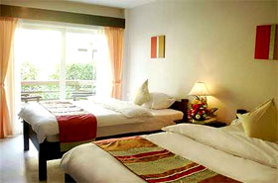
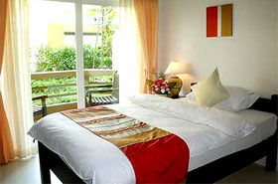
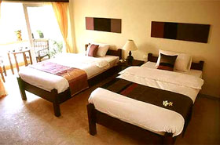
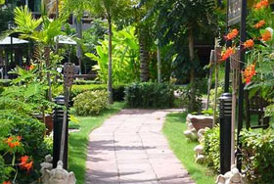
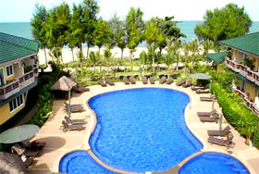

Slide 14

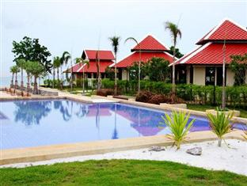
ที่อยู่ : 85 หมู่ 9 อ่างทอง ทับสะแก ประจวบคีรีขันธ์

Slide 15
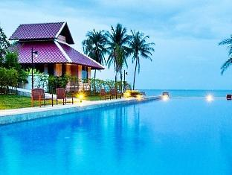




Slide 16






Slide 17
ประชุมเชิงปฏิบัติการ กลุ่มยุทธศาสตร์ฯ
ติดต่อสถานที่ (จำนวนคน ราคา ฯลฯ) | บ้านกลางอ่าว
สถานที่ท่องเที่ยว (ระหว่างเดินทาง) - พระนครคีรี (เขาวัง) พระราชวังบ้านปืน พระราชนิเวศน์มฤคทายวัน เพลินวาน ซานโตรินี่ เขาเต่า พระมหาธาตุเจดีย์ภักดีประกาศ
รับประทานอาหารกลางวัน

